Slide 1

Wordpress
Créer son thème – partie 4
Customs Post Types

Slide 2
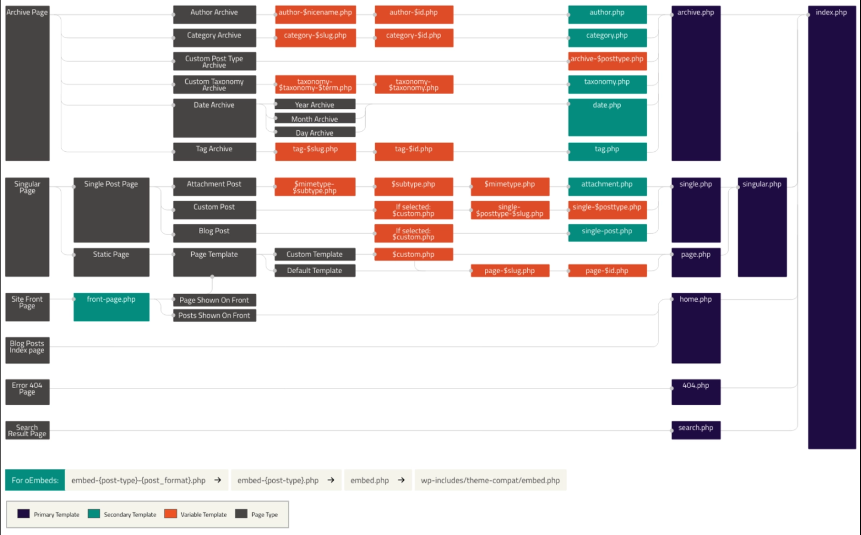

Slide 3
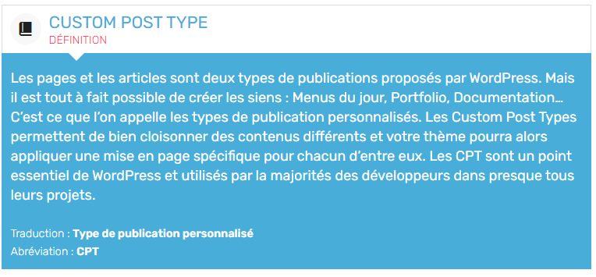
Custom Post types

Slide 4
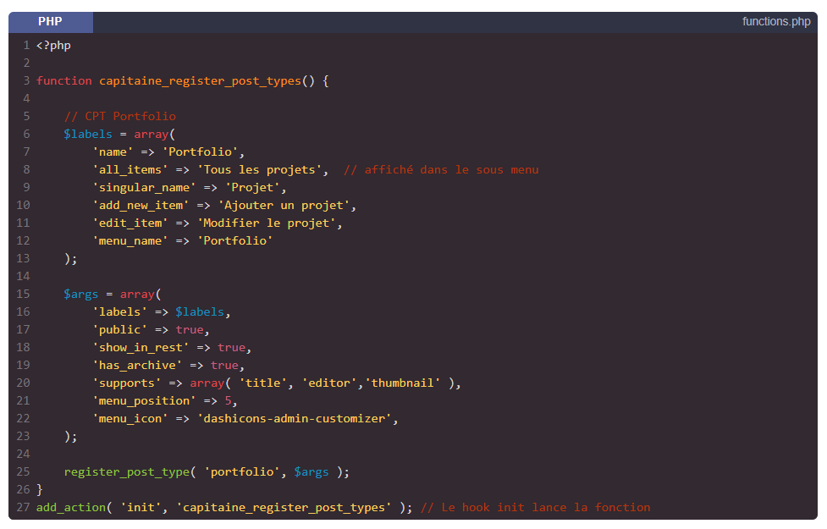
Custom Post types

Slide 5
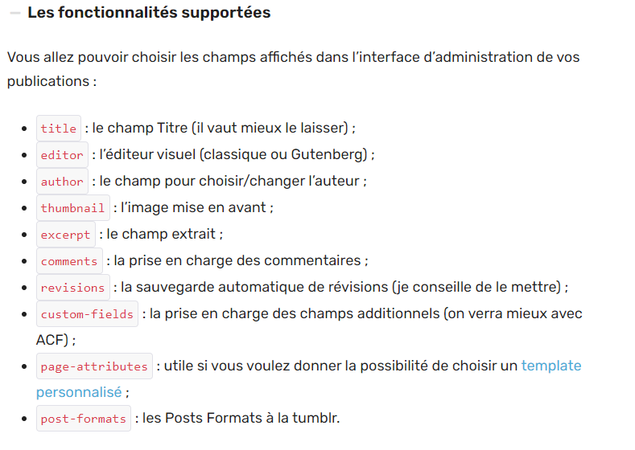
Custom Post types (supports)

Slide 6
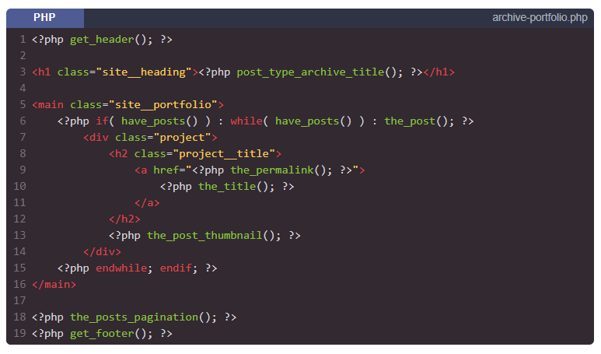
Custom Post types – la boucle d’affichage

Slide 7
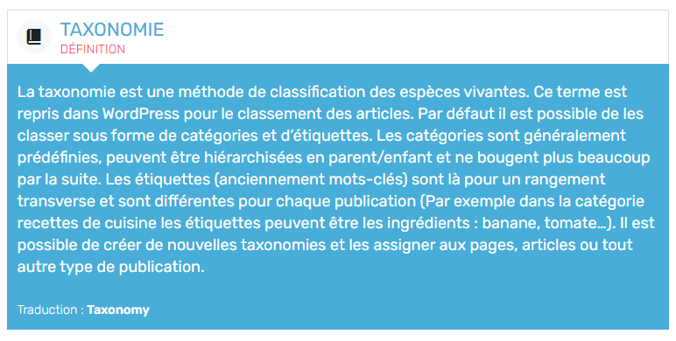
Taxonomie (étiquettes et catégories)

